Slide 1
10.1 Countries
Je suis de Chicago.
Chicago se trouve aux États-Unis.

Slide 2
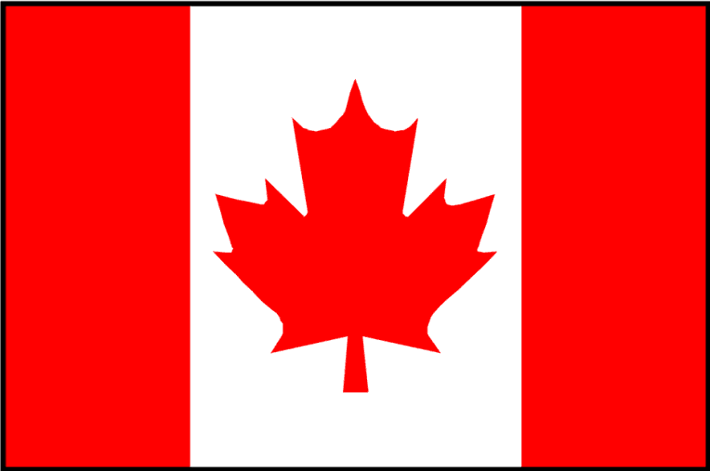
Je suis de Québec.
Québec se trouve au Canada.

Slide 3
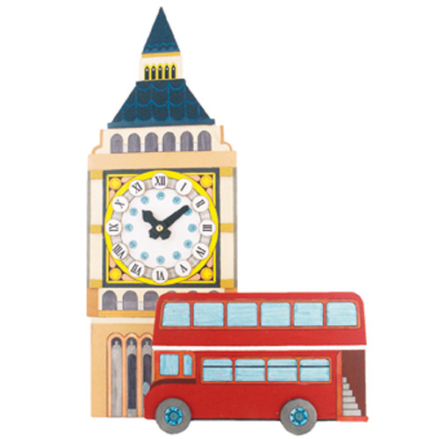
Je suis de London.
London se trouve en Angleterre.

Slide 4
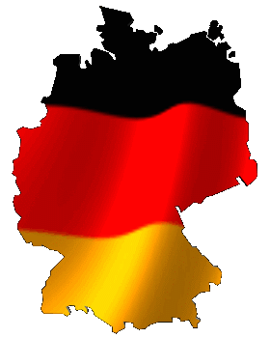
Je suis de Berlin.
Berlin se trouve en Allemagne.

Slide 5
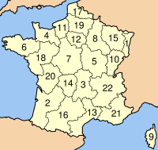
Je suis de Marseilles.
Marseilles se trouve en France.

Slide 6
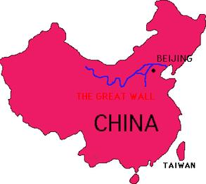
Je suis de Beijing.
Beijing se trouve en Chine.

Slide 7
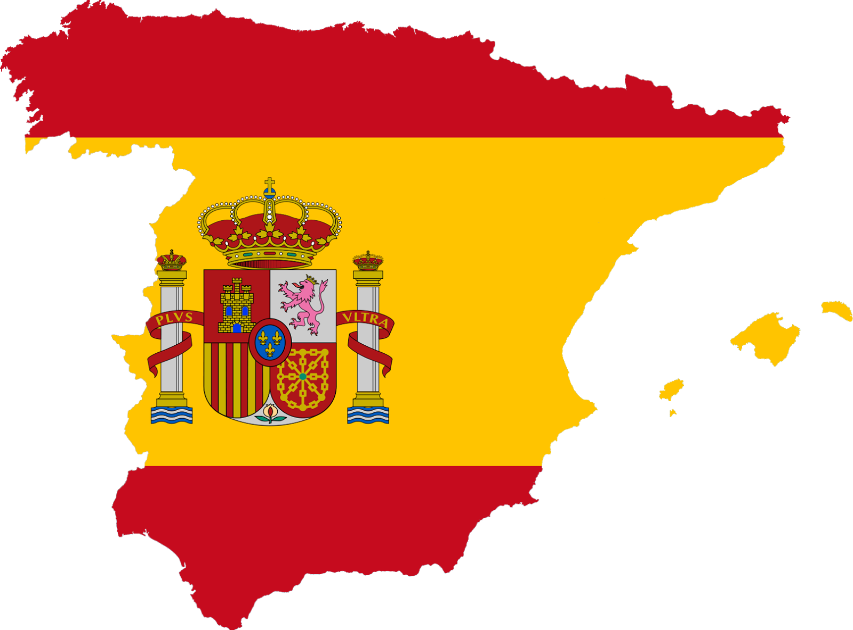
Je suis de Barcelona.
Barcelona se trouve en Espagne.

Slide 8
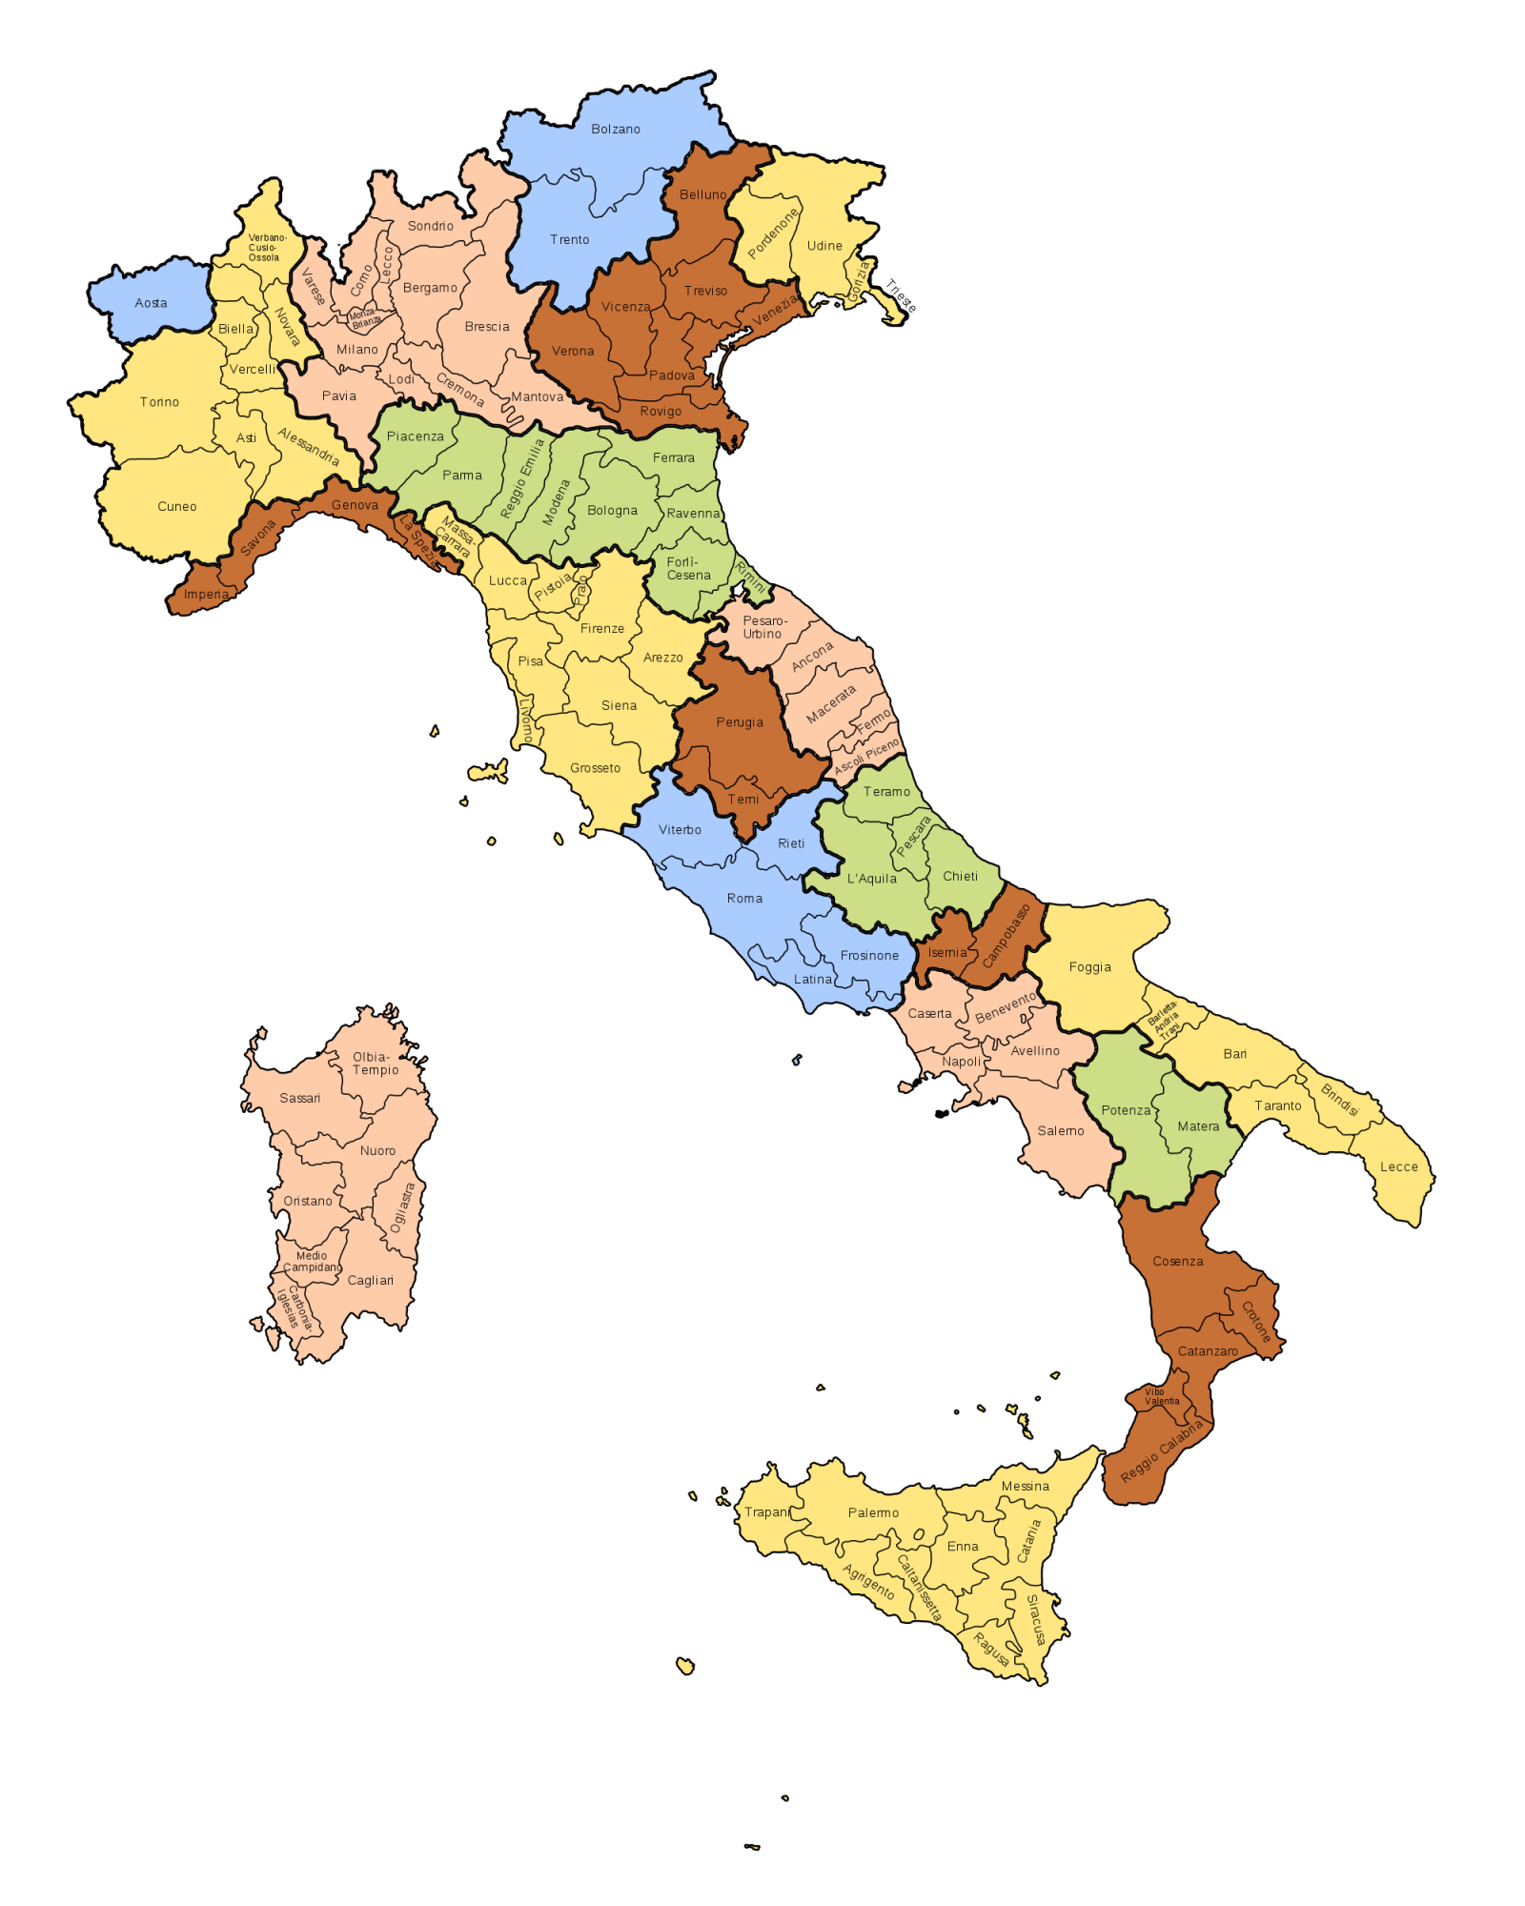
Je suis de Milan.
Milan se trouve en Italie.

Slide 9
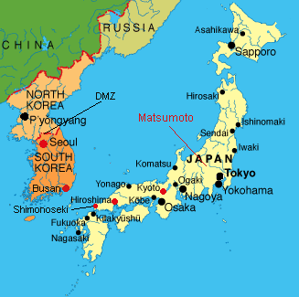
Je suis de Tokyo.
Tokyo se trouve au Japon.

Slide 10
Je suis de Cancùn.
Cancùn se trouve au Méxique.

Slide 11
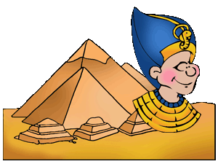
Je suis de Cairo.
Cairo se trouve en Egypte.

Slide 12
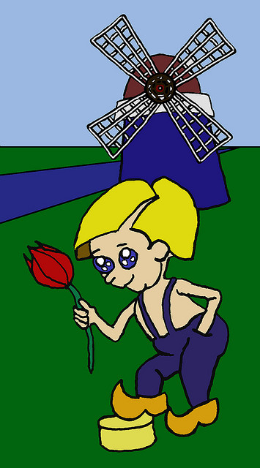
Je suis de Rotterdam.
Rotterdam se trouve aux Pays-Bas.

Slide 13
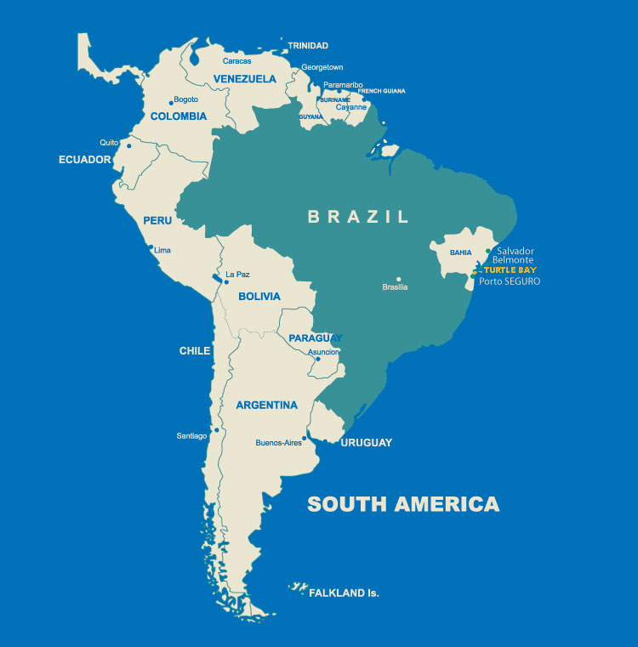
Je suis de Rio de Janeiro.
Rio de Janeiro se trouve au Brésil.

Slide 14
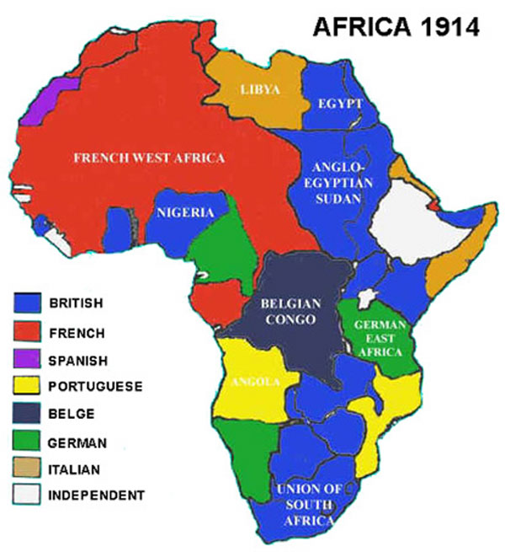
Je suis de Casablanca.
Casablanca se trouve au Maroc.

Slide 15
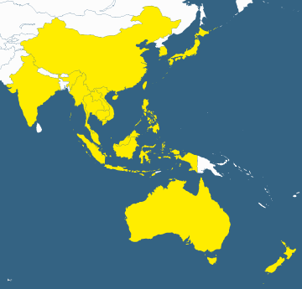
Je suis de Canberra.
Canberra se trouve en Australie.

Slide 16
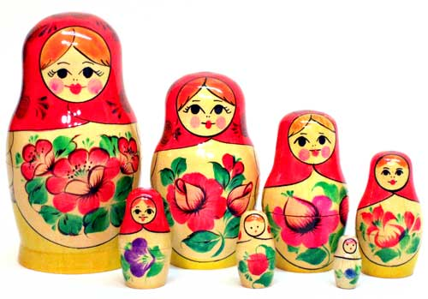
Je suis de St. Petersburg
St. Petersburg se trouve en Russie.

Slide 17
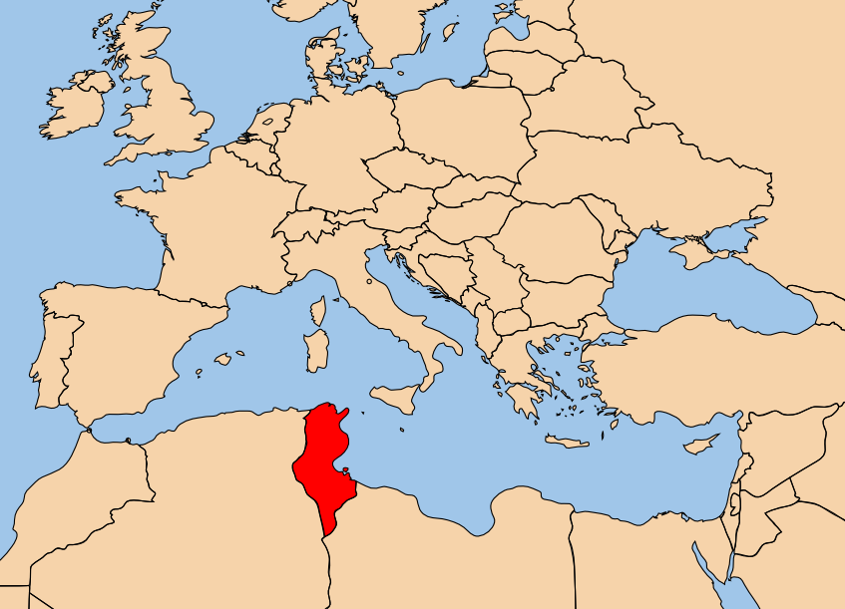
Je suis de Sfax.
Sfax se trouve enTunisie.

